Slide 1
第二章 总结
数据可区分为数值型数据和非数值型数据。
根据基数和位的权数可将数据表示成二进制数（基数R为2），八进制数（基数R为8），十六进制数（基数R为16）等。数制之间可根据基数和位的权数实现相互之间的转换。
数的表示单位是位、字节和字。
定点表示法和浮点表示法可实现数据的有效表示，可根据精度及表示范围的不同采用不同的表示方法。
带符号数的表示要注意符号的表示方法和小数点的位置。

Slide 2
第二章 总结（续）
计算机中数的表示方法有四种：原码表示法、补码表示法、反码表示法、移码表示法。
十进制的数据表示方法有：有权码（2421码、4311码、8421码等）和无权码（余3码、格雷码等）
英文字符采用ASCII码。
汉字的编码有输入码、内码、字型码等。
主要的数据校验码有：奇偶校验码、循环冗余校验码和海明校验码等。

Slide 3
第二章 教学要求
掌握数据的定点格式，定点整数的表达范围，有符号数和无符号数
掌握浮点格式的表达，熟悉浮点数的规格化，掌握规格化单精度浮点数（IEEE754）与实数的相互转换
理解真值和机器数，掌握定点整数的补码、反码、原码和移码表示法
掌握BCD码、ASCII码的编码规律，理解小端方式和大端方式的存储特点
区别汉字输入编码、机内码、字模码和汉字交换码
理解检验码的作用，掌握奇偶校验以及检错能力

Slide 4
第二章 教学要求
理解补码的加法运算和减法运算规律
熟悉溢出的概念，理解上溢（正溢）和下溢（负溢）的概念以及符号位检测方法
了解内部总线和外部总线、单向总线和双向总线的概念
理解浮点加减法的操作过程，了解其中对阶、规格化、舍入处理的作用
熟悉IEEE754标准的舍入处理方法

Slide 5
第二章 典型习题讲解

Slide 6
题 2-1：写出下列各整数的原码、反码、补码和移码。
8位二进制数， MSB最高位(符号位)，LSB最低位。
解：
[-35]_{原}=？ [-35]_{反}=？ [-35]_{补}=？ [-35]_{移}=？
[-127]_{原}=？ [-127]_{反}=？ [-127]_{补}=？ [-127]_{移}=？
[-1]_{原}=？ [-1]_{反}=？ [-1]_{补}=？ [-1]_{移}=？
加试一题：
[-128]_{原}=？ [-128]_{反}=？ [-128]_{补}=？ [-128]_{移}=？

Slide 7
[-35]_{原}=1 0100011
[-35]_{反}=1 1011100
[-35]_{补}=1 1011101
[-35]_{移}=0 1011101
[-127]_{原}=1 1111111
[-127]_{反}=1 0000000
[-127]_{补}=1 0000001
[-127]_{移}=0 0000001
[-1]_{原}=1 0000001
[-1]_{反}=1 1111110
[-1]_{补}=1 1111111
[-1]_{移}=0 1111111
[-128]_{原}=?
[-128]_{反}=?
[-128]_{补}=1 0000000
[-128]_{移}=0 0000000

Slide 8
把十进制数－33.625转换为二进制数的表示形式。
例如: （－33.625）₁₀=（－100001.101）₂ ？？？
十进制 余数 二进制 十进制小数 二进制小数
33 100001. 0.625 0.101
/2 16 1 10000.1 ×2 1.25 1.01
/2 8 0 1000.0 ×2 0.5 0.1
/2 4 0 100.0 ×2 1.0 1.0
/2 2 0 10.0
/2 1 0 1.0
/2 0 1 0.1

Slide 9
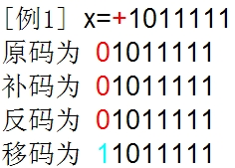
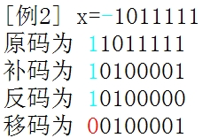
数值的机器码表示
机器数： 计算机内部编码表示的数，称为机 器数(机器码)；
真 值： 机器数原来的数值称为真值；
机器数的形式：原码，补码，移码，反码 。

Slide 10
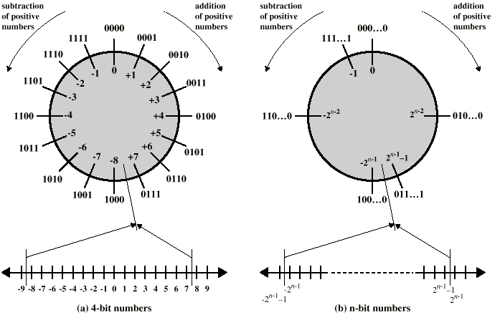
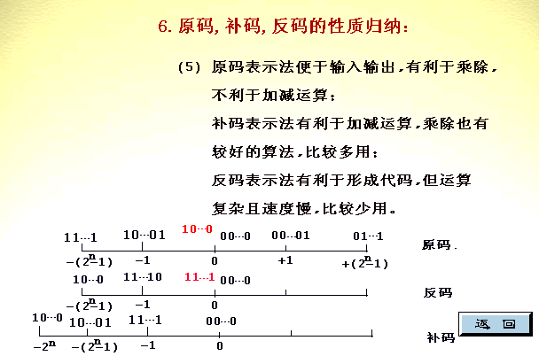

Slide 11
【反推导1】 已知[X]_{补}=010011011，求X=?
解: X= 0×2⁸ + 1×2⁷ +0×2⁶ +0×2⁵ + 1×2⁴
+1×2³ +0×2² +1×2¹ +1×2⁰
= 155
【反推导2】 已知[X]_{补}=110011011，求X=?
解: X= －1×2⁸ + 1×2⁷ +0×2⁶ +0×2⁵ + 1×2⁴
+1×2³ +0×2² +1×2¹ +1×2⁰
= －256+155= －101

Slide 12
题 2-6(2)：X=10111，Y=11011，求X-Y
解： [X]_{补}=00 10111， [Y]_{补}=00 11011
[-Y]_{补}=11 00101
[X]_{补} 00 10111
+ [-Y]_{补} 11 00101
[X-Y]_{补} 11 11100
符号位“11”，表示未溢出， 故 X-Y = -00100
注意: 补码只有加法,没有 -[X]补

Slide 13
【题 2-7】
X=11011，Y= －11111，用原码阵列乘法器求出X×Y的值。
X=－11111，Y= －11011，用补码阵列乘法器求出X×Y的值。
解：数据是原码
[X]_{原}=0 11011 [Y]_{原}=1 11111
符号位单独处理
0⊕1=1
解：数据是补码
[X]_{补}=1 00001 [Y]_{补}=1 00101
算前求补器输出后
|X|=11111， |Y|=11011
符号位单独处理
1⊕1=0

Slide 14
1 1 0 1 1
× 1 1 1 1 1
1 1 0 1 1
1 1 0 1 1
1 1 0 1 1
1 1 0 1 1
1 1 0 1 1
1 1 0 1 0 0 0 1 0 1
[X×Y]_{原}=11101000101
1 1 1 1 1
× 1 1 0 1 1
1 1 1 1 1
1 1 1 1 1
0 0 0 0 0
1 1 1 1 1
1 1 1 1 1
1 1 0 1 0 0 0 1 0 1
|X|×|Y| = 01101000101
算后求补器输出后 [X×Y]_{补}=01101000101

Slide 15
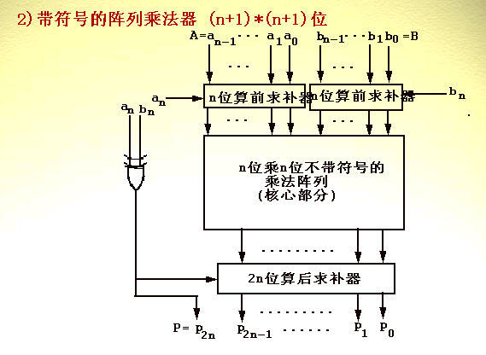
[B_{N}]_{补}
| B_{N} |
|A_{N}×B_{N}|
[A_{N}×B_{N}]_{补}

Slide 16
浮点加减法运算操作流程
加 法
减 法
是
否
是
阶码相同?
尾数上溢
已是规格化
y变符号
否
是
否
是
小阶加1
尾数右移1位
尾数加法
（带符号）
尾数右移1位
阶码加1
尾数左移1位
阶码减1
取指定位数，舍入处理
x = 0?
否
否
否
否
否
否
y = 0?
尾数= 0?
尾数= 0?
阶码上溢
阶码下溢
是
是
是
是
是
z←y
z←x
z←另一数
z←0
报告上溢
报告下溢
0操作数检查
对阶操作
尾数加减
结果规格化
结 束
图2.33 浮点加减运算操作流程

Slide 17
题2-11 加法器的进位方式
参考 74181 ALU片内进位递推公式
C1=Y0+X0C0
C2=Y1+X1C1 =Y1+X1Y0 +X1X0C0
（2.30）
C3=Y2+X2C2=Y2+X2Y1 +X2X1Y0 +X2X1X0C0
C4=Y3+X3C3=Y3+X3Y2 +X3X2Y1 +X3X2X1Y0 +X3X2X1X0C0
串行 并行
令Yn= An·Bn Xn= (An⊕Bn)
称Yn为4位进位加法链的进位产生函数。
称Xn为4位进位加法链的进位传递函数。
C_{n+1}=Yn+XnC_{n}

Slide 18
加法器的位间进位从低位往高位逐位串行传送。
OF
F_{n-1}
F_{n-2}
……
F₁
F₀
C_{n-2}
C₂
C₁
C₀
C_{n}
FA
FA
FA
FA
C_{n-1}
B’_{n-1}
B’_{n-2}
B’₁
B’₀
M=0加
…………
M=1减
方式控制M
B_{n-1}
A_{n-1}
B_{n-2}
A_{n-2}
……
B₁
A₁
B₀
A₀
符号位
图2.3 行波进位的补码加法/减法器
FA的左输入端 B’_{i}=M⊕B_{i}
补码加法： M=0 B’_{i}=M⊕B_{i}= 0⊕B_{i}= B_{i}
补码减法： M=1 B’_{i}=M⊕B_{i}= 1⊕B_{i}=

Slide 19
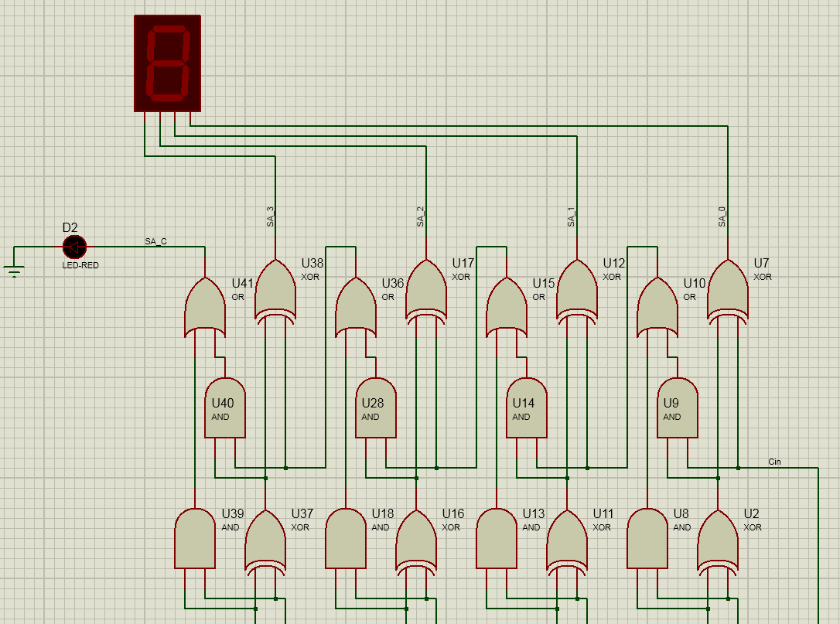
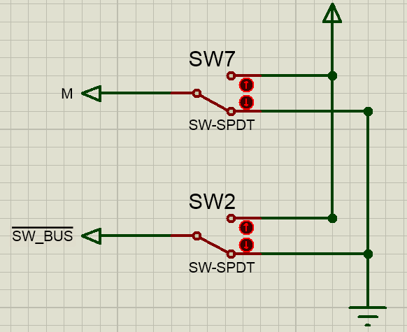
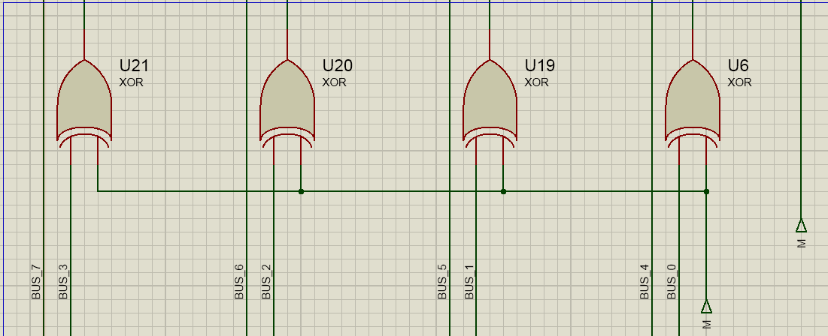
串行加法器

Slide 20
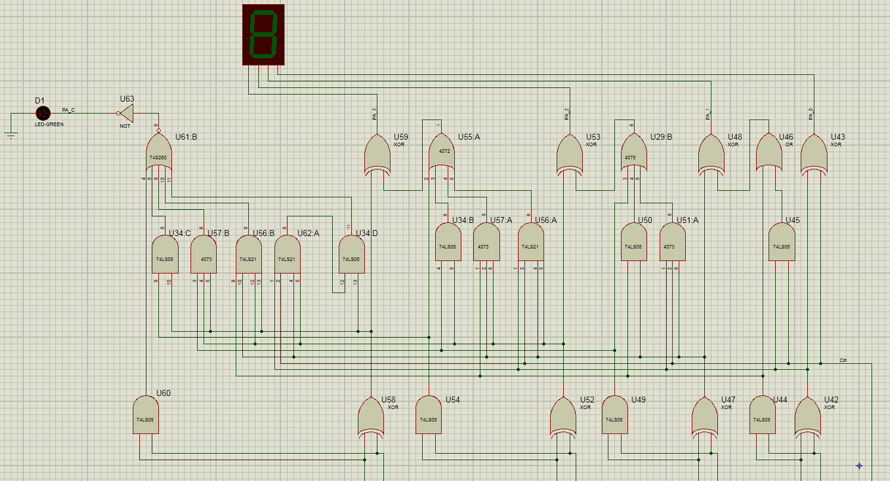
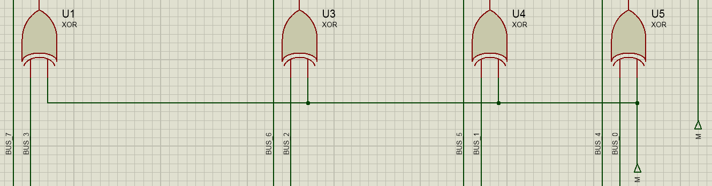
并行加法器

Slide 21
2.1.2 数值数据的定点与浮点表示
2. 浮点数表示：
（4）IEEE754标准—浮点表示标准化
① IEEE754的浮点数格式
符号位 阶 尾 数
S
E
M
阶用移码，尾数用原码，规格化尾数为1.M，
个位的“1”为隐含位。

Slide 22
2. 浮点数表示：
（4）IEEE754标准—浮点表示标准化
② 两种常用的IEEE754 浮点数据格式：
a.单精度格式(32位) :S为1位， E阶码8位，M为23位
E=(2⁷-1)+e=127+e
N=(–1)^{S}×2^{E–127} ×(1.M)
真值e=[–126, 127], 则E=[1, 254]
b. 双精度格式(64位):符号位S为1位，阶码11位，
M为52位。
规格化数为：
N=(–1)^{S}×2^{E–1023} ×(1.M)
E= (2¹⁰–1) +e=1023+e，
e表示数的范围是[–1022, 1023], 则E=[1, 2046]

Slide 23
【例1 】x的754标准（41360000）₁₆=（？）₁₀
0100 0001 0011 0110 0000 0000 0000 0000
S 阶码(8位) 尾数（23位）
解：指数 e ＝阶码－127
＝10000010 －01111111
＝00000011 ＝（3）₁₀
1.M=1.0110110000000000000000＝1.011011
x ＝（－1）^{s}×1.M×2e
＝（1.011011）×2³
＝ 1011.011＝（11.375）₁₀

Slide 24
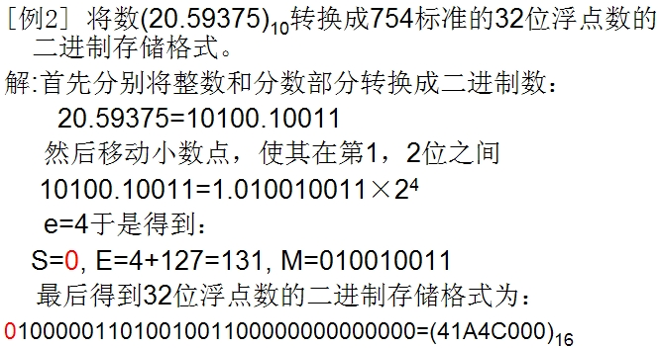

Slide 25
例3：
把十进制数－33.5转换为IEEE754标准的单精度规格化数的表示形式。
解: （－33.5）₁₀=（－100001.1）₂
=（－2¹⁰¹×1.000011）₂
故规格化的浮点数：
S=1, E= 127 + 5 = 132=2⁷+2²=(10000100) ₂,
1100 0010 0000 0110 0000 0000 0000 0000
C2060000_{H}

Slide 26
逻辑运算 回顾
1．逻辑数
通常用“1”表示逻辑真，用“0”表示逻辑假的非数值数据。
2．计算机的基本逻辑运算
（1）逻辑非（ ）运算
按位求反，即求反运算使1变0，0变1。
若数x= x₀x₁x₂…x_{n}，则 。
（2）逻辑加（∨或+）运算
对两个数进行逻辑加，就是按位求它们的“或”，
若x= x₀x₁x₂…x_{n}，y= y₀y₁y₂…y_{n}，x∨y=Z= Z₀Z₁Z₂…Z_{n}，则 Z_{i}=x_{i}∨y_{i} (i=0，1，2，…，n)。

Slide 27
逻辑运算 回顾
2．计算机的基本逻辑运算
（3）逻辑乘（∧或 · ）运算
对两数进行逻辑乘，就是按位求它们的“与”。
若x= x₀x₁x₂…x_{n}，y= y₀y₁y₂…y_{n}，若x∧y=Z=Z₀Z₁Z₂…Z_{n}，
则Z_{i}=x_{i}∧y_{i} (i=0，1，2，…n)。
(4) 逻辑异（⊕）运算
对两数进行逻辑异，就是按位求它们的模2加。
若x= x₀x₁x₂…x_{n}，y= y₀y₁y₂…y_{n}，x⊕y=Z= Z₀Z₁Z₂…Z_{n}，
则 Z_{i}=x_{i}⊕y_{i} (i=0，1，2，…n)。
【例】 设两数x=1011，y=0101，求 ，x∨y，x∧y，x⊕y。
解： ＝0100 x∨y＝1111 x∧y＝0001 x⊕y＝1110

Slide 28
逻辑运算 回顾
3．逻辑运算的特点
① 按位进行，各位的结果互不牵连；所以无借位，
进位，溢出等问题；
② 运算简单；
③ 每一位都可看成一个逻辑变量。 所以无符号位，
数值位，阶码和尾数的区分。

Slide 29
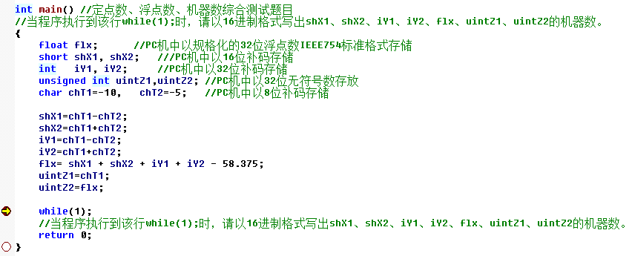
变量 | 机器数
shX1
shX2
iY1
iY2
flx
uintZ1
uintZ2

Slide 30
答案
变量 | 真值
shX1 | -5
shX2 | -15
iY1 | -5
iY2 | -15
flx | -98.375
uintZ1 | -10
uintZ2 | -98
变量 | 机器数
shX1 | FF FB
shX2 | FF F1
iY1 | FF FF FF FB
iY2 | FF FF FF F1
flx | C2 C4 C0 00
uintZ1 | FF FF FF F6
uintZ2 | FF FF FF 9E

Slide 31
作业
2-1
2-6(2)
2-7 (1) (2)
2-8(1)
2-9 (1)
2-11 (1)

